Slide 1
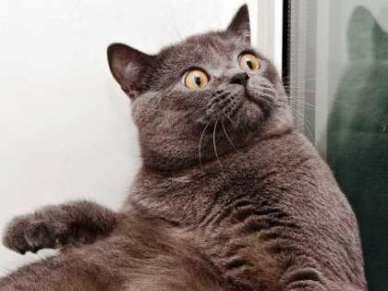
O que é um texto?

Slide 2
Tipos de texto
Texto em verso
Ex: poema
Texto em prosa
Ex: romance, novela, conto, etc.

Slide 3
Poema e narrativa
Poema
eu-lírico
Narrativa
- narrador

Slide 4
Poema e narrativa
Poema
eu-lírico
Narrativa
narrador → personagem
        → 3° pessoa

Slide 5
Poema e narrativa
Poema
eu-lírico
Narrativa
narrador → personagem: 1° pessoa → testemunha ou protagonista
        → 3° pessoa: onisciente ou observador

Slide 6
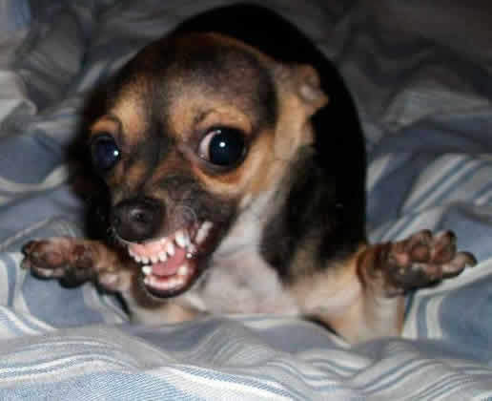
O que é um gênero literário?

Slide 7
Tipos de gêneros literários
Épico
- Narra a história de heróis e seus grandes feitos.
Lírico
- Subjetividade (o que se passa no íntimo do indivíduo)
Dramático
- ausência do narrador
- diálogos

Slide 8
Versos
Métrica → número fixo de sílabas
ex: redondilha menor (5 sílabas), redondinha maior (7 sílabas), verso decassílabo (10 sílabas), etc.
* Se não tem métrica: verso livre
*se não tem rima: verso branco

Slide 9
Soneto
2 quartetos, 2 tercetos
14 versos decassílabos
Ritmo:
Alma minha gentil, que te partiste A
Tão cedo desta vida descontente, B
Repousa lá no Céu eternamente B
E viva eu cá na terra sempre triste. A
Se lá no assento etéreo, onde subiste, A
Memória desta vida se consente, B
Não te esqueças daquele amor ardente B
Que já nos olhos meus tão puro viste. A
E se vires que pode merecer-te C
Alguma cousa a dor que me ficou D
Da mágoa, sem remédio, de perder-te, C
Roga a Deus, que teus anos encurtou, D
Que tão cedo de cá me leve a ver-te, C
Quão cedo de meus olhos te levou. D

Slide 10
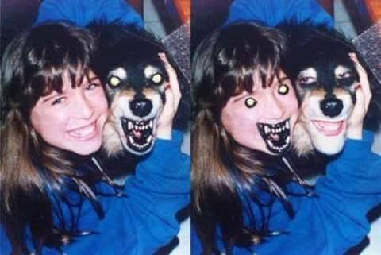
Figuras de linguagem

Slide 11
Ironia
ex: Essa cômoda está tão limpinha que dá para escrever com o dedo.
Comparação
ex: Seus olhos são como luzes brilhantes.
Metáfora
ex: Seus olhos são luzes brilhantes.
Hipérbole
ex: Assisto um milhão de series.
Prosopopéia
ex: O livro é um mudo que fala, um surdo que ouve, um cego que guia.
Sinestesia
ex: O sol de outono caía com uma luz pálida e macia.
Metonímia
ex: Ele comeu uma caixa de chocolate.
Aliteração
ex: Acho que a chuva ajuda a gente se ver.
Assonância
ex: Sou um mulato nato no sentido lato
mulato democrático do litoral.
Onomatopéia
ex: Tic-tac, tic-tac fazia o relógio da sala de jantar.
Hipérbato/inversão
ex: Um grande problema é o vestibular.

Slide 12
